Slide 1

第十章 短期经济波动模型：
产品市场的均衡

Slide 2

第十章 短期经济波动模型：
产品市场的均衡
第一节 均衡国民收入的决定
第二节 短期国民收入的决定因素：消费需求和储蓄
第三节 短期国民收入的决定因素：投资需求
第四节 短期国民收入的决定因素：政府需求
第五节 短期国民收入的决定因素：国外需求
第六节 影响需求的重要因素：乘数
第七节 本章评析

Slide 3
第十章 短期经济波动模型：
产品市场的均衡
第一节 均衡国民收入的决定
  均衡国民收入决定原理
  古典经济学和新古典经济学关于均衡国民收入决定的基本原理
  凯恩斯主义关于均衡国民收入决定的基本原理：经济萧条情况下“有效需求”的决定性作用

Slide 4
第一节 均衡国民收入的决定
宏观经济学在内容上可以分为宏观经济运行与宏观经济政策两大类。
这又可以进一步分为短期均衡与波动以及长期均衡与增长两类。前者是在总供给基本没有发生变化的情况下宏观经济的运行状态。后者是在总需求基本稳定情况下总供给对它的适应性变化及增长状态。
理解宏观经济的均衡是理解宏观经济短期波动和长期增长的必要前提。
而理解宏观经济短期波动和长期增长状态又是理解必要的宏观经济政策不可缺少的前提。

Slide 5
第一节 均衡国民收入的决定
所以，了解宏观经济既要从总供求均衡的角度去看待国民收入状况，也要分别考察总需求对短期经济波动的作用，以及总供给对长期经济增长的作用。
是否相信市场自动调节机制的有效性，并尽可能少地对经济进行支付干预，是现代西方经济学基本思潮的根本分野。
在第二次世界大战之后，以美国为首的西方国家大多数接 受并采用了支付干预经济的思想，因而直到20世纪70年代，政府有必要干预经济的思潮占据主流经济学中的支配地位。
到20世纪70年代，发达国家（尤其是美国）遭遇了严重的经济停滞和通货膨胀同时并存的情况，代表政府干预经济思潮的凯恩斯主义经济学既无法从理论上对当时的经济现象加以解释，也无法在经济政策上对问题加以解决。

Slide 6
第一节 均衡国民收入的决定
于是，宏观经济学在20世纪70—80年代发生了重大转变。干预主义经济思潮退居次要地位，而与之相对立的、主张经济自由主义的新古典宏观经济学逐渐占据了上风，成为主流宏观经济学中占据支配地位的思潮。
凯恩斯主义经济学重点强调短期经济均衡与波动，所以，宏观经济学中一大部分是阐述短期宏观经济问题的。
凯恩斯主义经济学主要涉及四个市场：产品市场、货币市场、要素市场（劳动市场）、国际市场，其中产品市场和货币市场是重点。但随着经济的发展，后两个市场的作用也越来越重要。在经济全球化日益发展的今天，更是如此。

Slide 7
第一节 均衡国民收入的决定
一、均衡国民收入决定原理
（一）宏观经济各部分的循环流程
国民收入在宏观经济学中是个泛指的概念：GDP、GNP、NNP、NI、PI都可以被看作不同条件下的国民收入。
但在通常情况下，国民收入一般指GDP。

Slide 8
第一节 均衡国民收入的决定
所谓均衡国民收入，是指总需求和总供给处于相等（均衡）状态时的国民收入。
宏观经济学就是要研究和解决怎样使总需求适应总供给，或者怎样使总供给得到与总需求相适应的增长。
而宏观经济能否顺利达到均衡，不仅直接取决于总供求的数量匹配，也取决于宏观经济在各个环节上是否都能够顺利运行。为此，就应该了解宏观经济的循环流程。

Slide 9
第一节 均衡国民收入的决定
宏观经济运行的循环流程图：它能够粗线条地反映宏观经济各部门（各环节）之间的联系和运行路线。
封闭经济下宏观经济运行的循环流程图：简略表明三个市场（产品与服务市场、货币市场、生产要素市场[劳动市场]）和三个部门（企业、家庭和政府）间的相互联系。

Slide 10
第一节 均衡国民收入的决定
宏观经济运行的循环流程图：
Physical wealth
accumulation
Labor
consumption
enhance
Human capital
Production
Technology
Natural Resources
Physical capital

Slide 11
第一节 均衡国民收入的决定
封闭经济下宏观经济运行的循环流程图：
生产要素市场
家庭收入
生产要素支付
货币市场
私人储蓄
企业储蓄
借 贷
借 贷
税收
税收
企业
家庭
政府
公共产品与服务
公共产品与服务
政府购买
消费
产品与服务市场
企业收入

Slide 12
第一节 均衡国民收入的决定
（二）国民收入和国民财富的生产
国民收入和国民财富的含义既有一致性，也有区别。其区别主要在于：
国民财富涉及存量角度，即涉及特定时点上的（已有商品和服务价值）数量。
国民收入涉及流量角度，即涉及特定时期内的（发生价值）数量。

Slide 13
第一节 均衡国民收入的决定
（三）国民收入和国民财富的分配
基本经济制度的作用：决定国民收入和财富分配的基本立场和倾向。
初次分配和再分配制度的作用：国民收入和财富初次分配按要素分配，再分配则服从于政府的利益倾向和政治需要。
相应政策的影响：这是国民收入和财富再分配的一种具体形式。

Slide 14
第一节 均衡国民收入的决定
市场经济条件下均衡国民收入的决定原理：供求决定
  在市场经济条件下的均衡国民收入是指总供给和总需求相一致时的均衡产出。
  从事前角度（即一定时期的经济活动尚未开始时）看，它是指计划达到的，或者说想要达到的，能使经济社会的收入正好等于全体居民和企业想要有的支出情况下的国民收入。
  从事后角度（即一定时期经济活动的结果）来看，国民收入核算账户所计算的就是实际的（或者说实现了的）均衡国民收入。

Slide 15
第一节 均衡国民收入的决定
二、古典经济学和新古典经济学
关于均衡国民收入决定的基本原理
（一）古典经济学关于均衡国民收入决定的基本原理，供给决定需求——“萨伊定律”

Slide 16
第一节 均衡国民收入的决定
“萨伊定律” 的含义：“供给总是会创造出它自身的需求”。这意味着只要努力增加供给，需求自然就会相应增加，均衡国民收入也会增加，经济不会出现问题。
“萨伊定律”是信奉经济自由主义的古典经济学关于均衡国民收入决定的核心观点。
“萨伊定律”成立的条件：市场上的供给普遍不足。

Slide 17
第一节 均衡国民收入的决定
“萨伊定律”的合理性和局限性，取决于其适应条件及其有限性。
如果将“萨伊定律”不讲条件地普遍运用，就会发生错误。
古典经济学和新古典经济学的上述观点基本上可以通过下图表示。
AD
AS₁
AS₂
E₁
E₂
AD
O
Y₁
Y₂
Y

Slide 18
第一节 均衡国民收入的决定
（二）新古典经济学关于均衡国民收入决定的基本原理：供给在长期中的决定作用
出于对凯恩斯主义经济学的异见，新古典经济学将20世纪70年代美国经济的“滞涨”归咎于凯恩斯主义的宏观经济政策，反对政府干预，强调供给的重要性。
新古典经济学基本接受“萨伊定律”。
他们强调“萨伊定律”在长期内的有效性。

Slide 19
第一节 均衡国民收入的决定
三、凯恩斯主义关于均衡国民收入决定的基本原理：
经济萧条情况下“有效需求”的决定性作用
经济萧条时失衡的特征：
供给相对过剩，需求相对不足。
凯恩斯的观点：强调短期
凯恩斯主义的观点是折中的
新凯恩斯主义的观点：兼顾长期

Slide 20
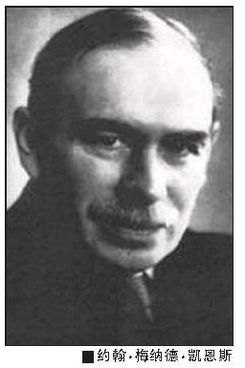
三、凯恩斯主义关于均衡国民收入决定的基本原理：经济萧条下“有效需求”的决定性作用”
第一节 均衡国民收入的决定
“经典学派之前提只适用于一种特例，而不适用与通常情形；经典学派所假设的情形，是各种可能的均衡位置之极限点，而且这种特例所含属性，并不是实际经济社会所含有的。结果是理论与事实不符，应有起来非常槽糕。”-----《就业、利息和货币通论》
注：不过，凯恩斯在其《通论》中所提到的理论，同样也被事实证明是一种特例，适合用来描述短期的宏观经济行为。

Slide 21
第一节 均衡国民收入的决定
三、凯恩斯主义关于均衡国民收入决定的
基本原理
市场经济萧条情况下“有效需求”的决定作用
  在凯恩斯经济学中，考察对象的背景和条件是经济萧条时期的情况。
  在经济萧条时，主要问题在于需求不足、供给过剩。
  所以凯恩斯经济学家认为，经济中的供给是毫无问题的，关键在于有效总需求的水平。
  因此，在凯恩斯经济学中，均衡国贸收入主要由总需求水平决定

Slide 22
第一节 均衡国民收入的决定
（一）凯恩斯主义关于均衡国民收入决定的基本原理和框架：有效需求的价格和框架
在总供求均衡决定均衡国民收入原理基础上，强调短期内的供给过剩和需求不足。
强调总需求（有效需求）的决定性作用。
总需求（有效需求）由四个部分组成：
消费需求、投资需求、国外需求、政府需求

Slide 23
第一节 均衡国民收入的决定
（二）凯恩斯主义关于均衡国民收入决定的基本原理：“有效需求决定供给”的理论——“凯恩斯定律”
凯恩斯主义这一理论的具体阐述假定：
（1）经济中只有居民和企业两个部门；
（2）社会总能够以不变的价格提供适应需求的产品与服务；
“凯恩斯定律”：“有效需求总能得到相应的需求”，而且社会需求的变动只会引起产量变动，不会引起价格变动。
（3）社会上没有折旧和公司未分配利润；
（4）只考虑短期；

Slide 24
第一节 均衡国民收入的决定
在上述条件下，均衡国民收入关键就取决于总需求水平。因而，在两部门经济中，均衡国民收入的决定原理可以表示为公式：
Y = C + I
这个公式既可以表明均衡国民收入的决定原理，也可以表明期望（计划）取得的均衡国民收入的条件。

Slide 25
第一节 均衡国民收入的决定
计划支出，E
实际均衡支出，E=Y
（E*,Y*)
计划支出线与45 °线之间的垂直距离表示非计划的存货量。
计划支出，E=C+I
45 °线表示与实际总收入相等的所有实际总支出的点的集合。计划支出线与45 °线的交点表示计划总支出中能够实际达到均衡国民收入的支出水平。
45°
O
Y*
Y1
收入、产出Y
凯恩斯主义交叉图显示了其总需求决定均衡国民收入的原理。

Slide 26
第一节 均衡国民收入的决定
（三）投资等于储蓄
根据两部门均衡国民收入决定条件（公式）可以推导出其另一种表达形式，即投资等于储蓄的均衡条件（公式）：
∵ Y = C + I 而 Y = C + S
于是 ， C + I = Y = C + S
∴ I = S
这里需要注意：计划的均衡条件与已经实现的均衡结果（恒等式）的区别。

Slide 27
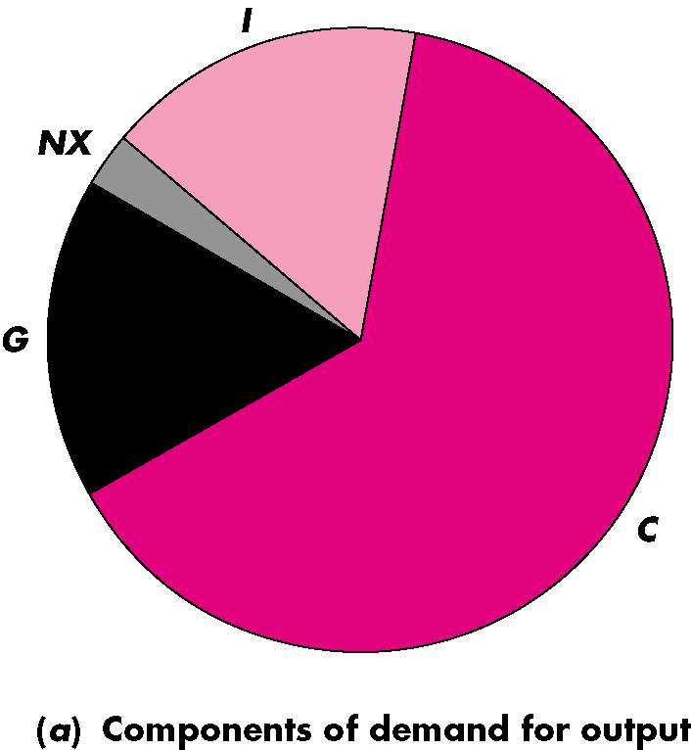
第一节 均衡国民收入的决定
三、补充内容：经济的需求面
经济的需求面（支出角度）
  总需求曲线（AD）展现的是经济的需求面，或者从支出角度看经济体的参与部门对总收入（Y）的需求情况。
  如果我们把经济划分为家户；企业；政府三种部门，并且考虑国际贸易，那么从支出的角度看，总支出写可以表达成YD=C+I+G+NX，其中C是家户的消费支出，I是企业的投资支出，G是政府的购买支出，NX是企业净出口支出。

Slide 28
第一节 均衡国民收入的决定
三、补充内容：经济的需求面
经济的需求面（支出角度）
  注意，这里的投资（I）指的是经济活动中的实体投资，而不是指金融投资。如购买设备，建立工厂等实体投资行为是为了扩大生产。换句话说，实体投资会对经济的总产量有影响，而金融投资只是金融资产的转移，并没有直接影响实体经济的总产量。
  下面第二节到第五节我们将展开来看影响总需求的四个因素（C,I,G,NX）分别是如何被决定的。

Slide 29
第十章 短期经济波动模型：
产品市场的均衡
  第二节 短期国民收入的决定因素：
  消费需求和储蓄
  消费函数和消费倾向
  储蓄函数和储蓄倾向
  消费函数和储蓄函数的关系
  家庭消费函数和社会消费函数
  影响消费的其他因素及其对相关政策效果影响
  其他消费理论

Slide 30
第二节 短期国民收入的决定因素：
消费需求和储蓄
一、消费函数和消费倾向
消费是总需求中主要的和最大的部分。
消费需求也是决定均衡国民收入的所有因素中最首要的因素。
假定价格水平和其他影响因素稳定不变，则收入水平就是决定消费需求大小的最主要因素。

Slide 31
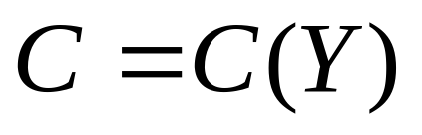
第二节 短期国民收入的决定因素：
消费需求和储蓄
收入与消费间的这种数量关系就是消费函数，即：
凯恩斯认为，在收入和消费的关系方面，存在着一条基本的心理规律，即，随着人们收入的增加，他们的消费也会增加，但是消费不如收入增加得多。
消费和收入之间的这种关系就是凯恩斯所说的消费函数或消费倾向。其关系如下图所示。

Slide 32
图10-5 消费曲线C=C(Y)
第二节 短期国民收入的决定因素：消费需求和储蓄
一、消费函数和消费倾向
C
斜率为MPC
C=C(Y)
E
斜率为APC
45°
O
Y

Slide 33
第二节 短期国民收入的决定因素：消费需求和储蓄
一、消费函数和消费倾向
  图10-5中消费曲线解释
    横轴表示收入Y，纵轴表示消费C，45°线表示收入全部用于消费。右上区间表示消费大于收入，左下区间表示消费小于收入。
    C=C(Y)曲线是消费函数曲线，表示消费和收入之间的函数关系。交点E表示这个时候消费支出和收入相等。
    随着消费曲线向右延伸，这条曲线和45°先的距离越来越大，表示消费随着收入增加而增加，但是增加的幅度越来越小与收入的增加幅度。

Slide 34
第二节 短期国民收入的决定因素：消费需求和储蓄
一、消费函数和消费倾向
平均消费倾向和边际消费倾向的区别和意义
  消费曲线上任意一点的斜率，就是与这一点对应的边际消费倾向（MPC），而消费曲线上任意一点与原点相连而成的射线的斜率，则是与这一点对应的平均消费倾向（APC）。
  从图10-5中消费曲线的形状可以看到，随着这条曲线向右延伸，MPC&APC都有递减的趋势，但是APC始终大于MPC。
  0<MPC<1，MPC可以是常数，此时消费曲线是一条直线。

Slide 35
第二节 短期国民收入的决定因素：
消费需求和储蓄
（一）平均消费倾向（APC）
任意一个收入水平上，消费支出占可支配收入的比例，叫做平均消费倾向。其公式为：
APC = C / Y
其几何表示为消费函数曲线上相应一点到横轴垂直距离与该点到原点直线距离之比。
平均消费倾向也可理解为某一时期内总消费支出与其间总收入之比。一般来说，平均消费倾向是岁收入增长而趋于逐渐下降的。

Slide 36
第二节 短期国民收入的决定因素：
消费需求和储蓄
（二）边际消费倾向（MPC）
每增加1单位可支配收入中用于消费部分所占的比例，叫做边际消费倾向。
其公式是：
MPC = ΔC / ΔY（或 dC / dY）
其几何表示为，过消费函数曲线上相应一点的切线的斜率。一般来说，边际消费倾向也是随收入增长而趋于逐渐下降的。

Slide 37
第二节 短期国民收入的决定因素：
消费需求和储蓄
如果消费和收入之间存在线性关系，则平均消费倾向和边际消费倾向就都是常数，这时消费函数就可以表示为：
c = α+βy
其几何形状如下图所示。

Slide 38
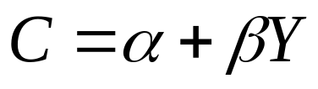
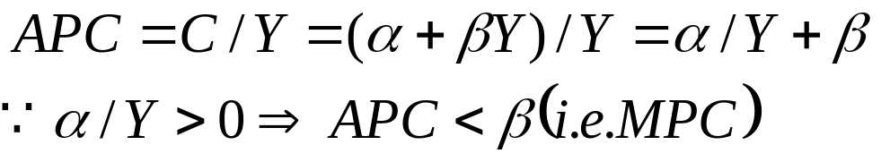
图10-6 线性消费函数
第二节 短期国民收入的决定因素：消费需求和储蓄
一、消费函数和消费倾向
C
45°
O
Y
注：

Slide 39
第二节 短期国民收入的决定因素：消费需求和储蓄
一、消费函数和消费倾向
平均消费倾向和边际消费倾向的区别和意义
  消费曲线上任意一点的斜率，就是与这一点对应的边际消费倾向（MPC），而消费曲线上任意一点与原点相连而成的射线的斜率，则是与这一点对应的平均消费倾向（APC）。
  从消费曲线的形状可以看到，随着这条曲线向右延伸，MPC&APC都有递减的趋势，但是APC始终大于MPC。
  0<MPC<1，MPC可以是常数，此时消费曲线是一条直线。

Slide 40
第二节 短期国民收入的决定因素：
消费需求和储蓄
二、储蓄函数和储蓄倾向
“储蓄”的含义：收入中未消费的部分。
储蓄函数与消费函数存在数量上的联系：因消费随收入增加而增加的比率是递减的，储蓄随收入增加而增加的比率就是递增的。
储蓄与收入之比就是储蓄函数，其公式是：
S = S（y）

Slide 41
第二节 短期国民收入的决定因素：
消费需求和储蓄
（一）平均储蓄倾向
平均储蓄倾向APS（Average Propensity of Saving）：
任一可支配收入水平上储蓄所占的比率。
其公式为：
APS = S / Y
其图形如图所示。
储蓄曲线上任意一点与原点连线的斜率，就是平均储蓄倾向。
S
S=S(Y)
O
E
Y

Slide 42
第二节 短期国民收入的决定因素：
消费需求和储蓄
（二）边际储蓄倾向
边际储蓄倾向MPS（Marginal Propensity of Saving）：
储蓄增量对相应的可支配收入增量的比率。其公式为：
MPS = ΔS / ΔY
ΔS和ΔY的值极小时，公式为：
MPS = dS / dY

Slide 43
第二节 短期国民收入的决定因素：
消费需求和储蓄
过储蓄曲线上相应一点的切线的斜率，就是相应的边际储蓄倾向。
线性储蓄函数的公式为：
S = Y – C = - α +（1 - β）Y
线性储蓄函数如图所示。
S
S= - α +（1 - β）Y
O
A
Y

Slide 44




第二节 短期国民收入的决定因素：消费需求和储蓄
二、储蓄函数和储蓄倾向
  当消费函数为线性时，线性储蓄函数为
  可见消费函数和储蓄函数有着紧密的联系，下面我们就来关注两者件的联系，见图10-9
  线性消费函数：
  线性储蓄函数：

Slide 45
第二节 短期国民收入的决定因素：
消费需求和储蓄
三、消费函数和储蓄函数的关系：
储蓄函数和消费函数、储蓄倾向和消费倾向是两组对偶的变量和概念。
在收入既定的条件下，二者互为对方在总收入中的余量；或者说二者是互补的。其几何表示如图10-9所示。

Slide 46
图10-9 消费函数和储蓄函数的关系
第二节 短期国民收入的决定因素：消费需求和储蓄
三、消费函数和储蓄函数的关系
C,S
A
C=C(Y)
S=S(Y)
O
45°
Y1
Y

Slide 47
第二节 短期国民收入的决定因素：
消费需求和储蓄
第一，消费函数和储蓄函数互补，即二者之和总等于与其相应的收入 。
第二，当APC和MPC都随收入增加而递减时，APC>MPC；当APS和MPS都随收入增加而递增时，APS<MPS。
第三，APC和APS之和恒等于1，MPC和MPS之和也恒等于1。（注释：用定义证明，Y=C+S）
在收入确定的情况下，消费函数和储蓄函数只要有一个被确定，另一个就会同时被确定。

Slide 48
第二节 短期国民收入的决定因素：
消费需求和储蓄
四、家庭消费函数和社会消费函数
从家庭消费函数去求社会消费函数时，需要考虑的限制条件
  国民收入的分配状况。不同收入阶层的边际消费倾向不同，所以国民收入分配月不均等，社会消费曲线就越向下移动。
  政府政府税收政策。向富人征税，以政府支出形式花掉，会增加社会中消费的数量，从而上移社会消费曲线。
  公司未分配利润在利润中所占比例。未分配利润是一种储蓄，所以占比越大，消费就越少，使得社会消费曲线上移。

Slide 49
第二节 短期国民收入的决定因素：
消费需求和储蓄
五、影响消费的其他因素及其对相关政策效果的影响
影响消费的其他因素
  利率：利率很高时，储蓄的回报增加，家庭会增加储蓄减少消费支出。这里考虑的是实际利率。
  价格水平：价格水平测量的是经济中商品和服务的平均水平。它通过影响家庭财富来实现对消费的影响。价格水平上升会导致家庭实际财富的减少，从而引致出消费减少。

Slide 50
第二节 短期国民收入的决定因素：
消费需求和储蓄
五、影响消费的其他因素及其对相关政策效果的影响
影响消费的其他因素
  家庭财产：一户家庭所拥有的财产就是资产（房产、股票、债券和银行存款）减去负债（任何贷款）。家庭财产增加，消费就会增加。
  期望未来收入：大多数人都希望自己的消费在各年之间比较平均，即使他们的收入波动很大。所以只有当前收入和预期收入不实出乎意料的高或者低时，当前收入才能较好的解释当前消费。

Slide 51
第二节 短期国民收入的决定因素：
消费需求和储蓄
五、影响消费的其他因素及其对相关政策效果的影响
影响消费的其他因素对相关政策效果的影响
  实际资本量、名义基础货币、公债数量、物价水平以及利率的变动，会通过财富效应影响消费。
  财政政策与货币政策都会产生“财富效应”，最终影响消费。

Slide 52
第二节 短期国民收入的决定因素：
消费需求和储蓄
六、其他消费理论
（一）现期收入假定下的消费函数理论
1.绝对收入假说：即凯恩斯的消费函数理论
2.相对收入假说：杜森贝里的消费函数理论
“示范效应”、
“攀比效应”、
“棘轮效应”
这些效应对于消费都会产生影响。

Slide 53
第二节 短期国民收入的决定因素：
消费需求和储蓄
（二）恒久收入假定下的消费函数理论
弗里德曼的消费函数理论
恒久收入的含义：
消费者可以预计到的长期收入
恒久收入消费函数的内容

Slide 54
第二节 短期国民收入的决定因素：
消费需求和储蓄
（三）生命周期假说的消费函数理论
含义：
人们在特定时期的消费不仅与他们在该时期的可支配收入相联系，而是会在更长时间范围内计划他们生活中的消费开支，以达到他们整个生命周期内消费的最佳配置。
公式：
C=αW_{R}+βY_{L}
其中，W_{R}为实际财富；α为财富的边际消费倾向，即每年消费掉的财富的比例；Y_{L}为工作收入；β为工作收入的边际消费倾向，即每年消费掉的工作收入的比例。

Slide 55
第二节 短期国民收入的决定因素：
消费需求和储蓄
（三）生命周期假说的消费函数理论
1.生命周期消费函数理论与恒久收入消费函数理论的异同：
侧重点不同。
前者侧重储蓄动机及财富的作用，后者侧重个人的预测与 计划。
2.相同点
第一，消费函数不仅限于与现期收入相联系；
第二，暂时的和偶然的收入变化对消费倾向影响小；
第三，临时性税收政策对消费影响小

Slide 56
第十章 短期经济波动模型：
产品市场的均衡
第三节 短期国民收入的决定因素：
投资需求
  投资和资本边际效果
  影响预期收益的因素
  投资和利益
  投资的q理论

Slide 57
第三节 短期国民收入的决定因素：
投资需求
一、投资和资本边际效率
投资的经济学含义
资本的形成。
投资的目的和动机。
利益投资的权衡。

Slide 58
第三节 短期国民收入的决定因素：
投资需求
一、投资和资本边际效率
投资需求也是总需求中的重要部分。投资需求就是总支出理论中的计划投资支出。
注意这里的投资指的是实体投资，而不是金融投资。金融投资只是的资产所有权的转移，如购买证券、土地或者其他财产等。我们这里关注的是实体投资，是指资本的形成，及社会实际资本的增加，包括厂房、机器设备和存货的增加，新住宅的建设等。
决定投资水平的四个重要因素的变量：
期望的未来盈利能力
利率
税收
现金流

Slide 59
Ⅰ.期望的未来盈利能力
第三节 短期国民收入的决定因素：
投资需求
实体投资诸如厂房、办公场所、机械设备的投资品是耐用品的，而且一旦做出投资决定，这些东西就变成沉没成本是不能撤回的。
所以企业愿意做一个实体投资，是因为企业能够乐观估计到市场对其产品的需求旺盛并且经济的未来形式能够支持这种旺盛的需求。
关键之处在于：企业的乐观或悲观预期是投资支出的重要决定因素。

Slide 60
Ⅱ.利率
第三节 短期国民收入的决定因素：
投资需求
实体投资的一个重要部分是通过借贷融资，比如发行公司债券，或者从银行获得贷款。
于是利率就可以看成是借贷的成本。当人们考虑是否做实体投资式真正关心的并不是银行给出的名义利率，而是剔除通货膨胀影响后的实际利率。实际利率才是人们真正承担的借贷成本。所以投资支出依赖的就是实际利率。
因此，保持其他影响投资支出的因素不变，实际利率和投资支出之间就呈现负相关的关系：实际利率越高（投资成本越高），投资支出越低，反之则相反。

Slide 61
Ⅲ.税收
第三节 短期国民收入的决定因素：
投资需求
企业关注的是税后利润。所以投资支出的水平同样受到税收的影响。
政府对企业的利润征收公司收入税，包括公司从购买的新建筑、设备及其他投资品上获得的利润。
公司收入税减少，增加了投资支出的税后利润；相反，公司收入税增加，则会减少投资支出的税后利润。
因此，税收减免是一项政府为了刺激投资支出增加而制定的一种投资的税收激励机制。

Slide 62
Ⅳ.现金流
第三节 短期国民收入的决定因素：
投资需求
大多数企业并不会通过借贷来购买新的厂房、机器设备，相反，它们使用自己的资金。
现金流是企业收进的现金与支付的现金之间的差额。利润收入是现金流的最大来源。
企业的利润越多，它的现金流也就越大，从而投资能力也越强。相反，当企业的现金流出现紧缺时，企业的投资能力下降，往往不会考虑做出新的投资支出。
所以在经济衰退期，众多企业利润减少，最终使得它们在新厂房或机器设备上的投资能力减弱。

Slide 63
第三节 短期国民收入的决定因素：
投资需求
投资函数：
投资影响因素的大小与投资量之间的数量关系。
影响投资的因素：
除社会制度和政策约束等方面的因素之外，影响投资的因素主要有实际利率水平、预期收益率和投资风险的考虑。

Slide 64
第三节 短期国民收入的决定因素：
投资需求
（一）资本边际效率
这是凯恩斯经济学理论中三大心理规律的第二个，是凯恩斯主义经济理论所要重点掌握的内容。
资本边际效率（MEC）是一种贴现率，它能够正好使一项资本品在其使用期内各预期收益的现值之和等于这项资本品的供给价格或重置成本。

Slide 65
第三节 短期国民收入的决定因素：
投资需求
提出资本边际效率概念的目的
投资的成本和收益的衡量
时间的不一致和未来的不确定性：
投资的成本是当前的，而投资的收益却是未来的；投资的成本是客观的，而投资的收益却是主观判断的（尽管会有某些方面的客观条件或依据）。
这还涉及投资者的主观经验和预期，以及信息的全面、准确、及时等问题。这的确是个难题。投资的风险往往产生于此。

Slide 66
第三节 短期国民收入的决定因素：
投资需求
贴现率和现值的关系
贴现率与资本的盈利率
该贴现率的最低值应该等于当前的利率。
贴现率、利率和资本边际效率间的关系。
凯恩斯不能解决未来的不确定性，以及信息及预期的准确性问题。这也是在市场经济条件下投资理论始终必须面对和需要解决的问题。

Slide 67
第三节 短期国民收入的决定因素：
投资需求
凯恩斯在这里将投资的不确定性和风险归到了投资者的心理状态的作用和影响方面。他说：“信息状态之所以重要的原因在于：它是决定资本边际效率的主要因素之一，而资本边际效率与投资需求曲线又是一回事”

Slide 68
第三节 短期国民收入的决定因素：
投资需求
（二）资本边际效率曲线资本边际效率曲线的含义：
一笔投资可选择的所有项目的集合
资本边际效率曲线的形状：
向右下方倾斜的曲线
资本边际效率（%）
A
资本边际效率曲线
C
B
D
E
r₀
投资量（万美元）
MEC
r₁
MEI
O
I₀

Slide 69
第三节 短期国民收入的决定因素：
投资需求
（三）投资边际效率曲线
因资本品价格上涨而导致缩小的贴现率（资本边际效率）就叫做投资边际效率。
投资边际效率低于资本边际效率是投资竞争的结果。
实际投资的边际效率会小于资本边际效率，即，投资边际效率曲线会低于资本边际效率曲线。

Slide 70
第三节 短期国民收入的决定因素：
投资需求
因为在既定的预期投资收益率下，投资需求增加时，资本品的价格会上涨，而这会反过来要求利率（贴现率）的下降，也就是资本边际效率的下降。
资本边际效率曲线和投资边际效率曲线的关系
这两条曲线是否直线型？是否连续？
r
r₀
MEC
r₁
MEI
O
I₀
I

Slide 71
第三节 短期国民收入的决定因素：
投资需求
这也是对投资所生产的产品未来市场销路状况的估计。未来的市场需求旺盛，预期收益就会比较高，比较有保证。
二、影响预期收益的因素
（一）对投资项目产品的需求预期
该政策实际上是将政府对投资者应收的税额全部或部分归还给投资者。这等于增加了企业的盈利。收益投资税抵免政策会影响预期收益率。
如果工资等成本在投资实施后上升，就会最终导致预期收益下降。
（二）产品成本
（三）投资税抵免
（四）投资风险
（五）融资条件对投资需求的影响
未来的不确定性会造成投资的风险。投资风险一旦发生，就会减少预期收益。
投资者能否顺利融资或能够融资的规模，将会影响到投资者是否进行投资和投资规模的大小。

Slide 72
第三节 短期国民收入的决定因素：
投资需求
三、投资和利率
主要投从资成本角度看利率
假定投资的预期收益率（资本边际效率）不变
投资决策主要取决于新投资的预期利润率和利率的比较
在决定投资的各种因素中，预期利润率既定时，利率就是首要因素

Slide 73
第三节 短期国民收入的决定因素：
投资需求
名义利率：
名义利率是借贷者所支付的利率。
实际利率：
实际利率大致上等于名义利率减去通货膨胀率。
投资是利率的减函数；
投资与利率之间的这种关系称为投资函数，可写作：
I = I（r）

Slide 74
第三节 短期国民收入的决定因素：
投资需求
四、托宾的q理论
托宾的q理论是在依托资本（证券）市场能够正确定价前提下，将资本市场（股票市场）价格决定的企业价值（或者说价格）与重新投资建立一家同样企业所需的资本（或重置资本）相比较，来说明在企业家选择条件下的投资行为。

Slide 75
第三节 短期国民收入的决定因素：
投资需求
1.托宾q理论的公式是：
q = 企业的股票市场价值/新建造企业的成本（或重置成本）
2 . q小于1时，买旧企业比新建企业更便宜，这时就不会有新投资。 q大于1时，新建企业比购买旧企业更合算，所以会有新投资。

Slide 76
第三节 短期国民收入的决定因素：
投资需求
托宾q理论的优点：
避免了投资的当前成本与未来收益的时间不一致问题
托宾q理论的缺点：
回避了股票市场价值的不正常和未来收益的不确定性
托宾q理论只能说明个别企业的投资方式选择，不能说明宏观投资问题。（当然，这也是凯恩斯主义经济学和许多非凯恩斯主义经济学理论共有的缺点）。

Slide 77
第十章 短期经济波动模型：
产品市场的均衡
  第四节 短期国民收入的决定因素：
  政府需求
  政府需求的内容
  政府对社会消费需求和投资需求影响

Slide 78
第四节 短期国民收入的决定因素：
政府需求
古典经济学和新古典经济学对政府财政及政府作用的看法。
只要政府能够保证市场的充分竞争秩序，它就没有更多的经济职能。所以，他们主张政府的财政收支平衡。
凯恩斯主义经济学对政府财政及政府作用的看法
解决社会总需求不足的唯一出路。

Slide 79
第四节 短期国民收入的决定因素：
政府需求
一、政府需求的内容
政府需求的构成：
政府采购
政府正常开支
政府公共投资和专项投资
政府制定支出和相关制度对需求的作用。

Slide 80
第四节 短期国民收入的决定因素：
政府需求
一、政府需求的内容
政府需求通常以政府购买的形式出现，在内容上政府需求可以分为两类：
  一类是政府维持自身正常活动所涉及的消费需求。
  另一类就是政府为自身或公共设施见者等所生产的投资需求。
  我国近30年来GDP的高速增长，很大一部分依赖于政府投资，主要是对如铁路、高速公路等基础设施的投资。
  通过中国2011统计年鉴，我们可以看到我国政府支出呈现稳固的逐年递增趋势。

Slide 81
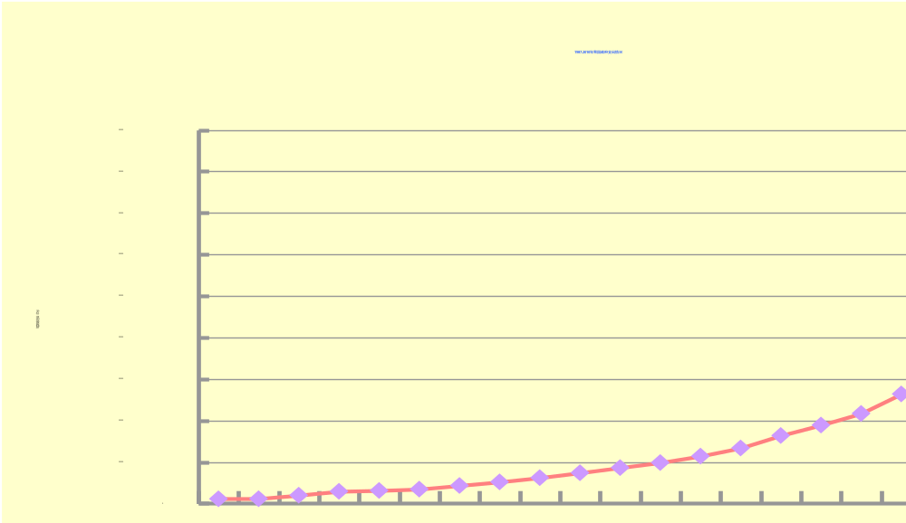
我国政府购买支出逐年稳步增加
第四节 短期国民收入的决定因素：
政府需求

Slide 82
第四节 短期国民收入的决定因素：
政府需求
二、政府对社会消费需求和投资需求的影响
（一）直接支出的影响
（二）税收的影响
（三）转移支付的影响
（四）制度和政策的影响
直接影响社会总需求
增加或减少企业和个人的收入，从而影响 他们的投资需求和消费需求。
同样通过增加个人或企业的收入，从而增加消费需求。
具体经济制度和经济政策（如农产品补贴制度、鼓励出口的关税政策等）都会影响到社会的总需求。

Slide 83
第四节 短期国民收入的决定因素：
政府需求
正是由于凯恩斯看到了政府对总需求的重要作用，才提出通过政府来拯救经济危机的办法：在社会总需求不足情况下通过政府的赤字財政政策来扩大政府支出和公共投资，带动经济中总需求的增长。
应该说这在一定条件下也许会有一定的短期效应，但是，其长期效应是值得怀疑的：如果增加的投资在产品结构上没有变化，那么，只会加剧滞销产品的积压，除非生产有社会需求的新产品。如果新增投资用于公共产品和设施，在长期内也会形成饱和。在公共设施比较健全的国家，政府的公共投资就会受到限制。以至于某些国家将政府投资（政府采购）更多用到军事物资的生产上。

Slide 84
第十章 短期经济波动模型产品市场的均衡
第五节 短期国民收入的决定因素：国外需求
  一、国外需求的决定因素
  二、净出口的决定
  三、几个主要的国外需求影响因素

Slide 85
当我们考虑开放经济是一国的总需要还包括国外需求即净出口项（出口减去进口）。
我们可以通过国外企业和家庭对中国生产的产品和服务的消费值减去中国企业和家庭对国外生产的产品和服务的消费值来计算净出口。
决定净出口水平的三个重要因素：
中国和其他国家的相对价格水平
中国和其他国家的相对GDP增长率
中国和其他国家货币之间的汇率

Slide 86
一、中国和其他国家的相对价格水平
第五节 短期国民收入的决定因素：国外需求
这里我们主要考虑各国通货膨胀水平的差异。
如果中国的通货膨胀低于其他国家的通货膨胀，那么中国产品的价格比其他国家产品的价格上升得慢。
这种价格水平的差异会导致对中国产品需求的增加。因此，中国的出口增加，进口减少，也就是净出口增加。
当中国的通过膨胀高于其他国家时，情况刚好相反：中国出口减少，进口增加，净出口减少。

Slide 87
二、中国和其他国家的相对GDP增长率
第五节 短期国民收入的决定因素：国外需求
家庭收入往往会伴随着GPD的增长而上升，而当家庭收入上升，这时对商品和服务的消费就会增加。
这种由于收入增加引致的消费增加，部分由中国的生产提供，另一部分则需要进口。
所以当中国的收入（GDP）增加快于其他国家时，中国消费者对国外产品和服务的购买增加就会快于其他国家消费者对中国产品和服务的购买增加，结果就是净出口下降。
当中国的收入增加慢于其他国家时，净出口会上升。

Slide 88
三、中国和其他国家货币之间的汇率
第五节 短期国民收入的决定因素：国外需求
汇率的变动体现了两国之间的国币的相对购买力水平，进而影响出口产品在国外市场的价格和进口产品在国内的价格。
当人民币价值上升时，在国外销售并以当地货币计价的中国商品价格就会上升，而在中国销售并以人民币计价的外国商品价格就会下降。
也就是说当人民币升值时，出口中商品变贵了，而进口的外国商品变便宜了。这样外国消费者会减少对中国产品的消费，而中国消费者会增加对外国产品的消费，结果就是中国的出口下降，进口增加，净出口下降。
当人民币贬值时，情况相反，净出口上升。

Slide 89
补充内容Ⅰ：总支出模型
总支出模型主要考虑短期内总支出（Aggregate Expenditure）AE和实际GDP之间的关系。回顾第九章，国内生产总值（GDP）是一年内一个经济体内所有最终产品和服务的市场价值。实际GDP矫正了名义GPD中的通货膨胀效应。
该模型的一个重要假设是价格水平保持不变。
该模型的关键思想：在任何一个给定的年份，实际GDP水平主要是由总支出水平决定的。
为了理解总支出和实际GDP之间的关系，我们首先要了解组成总支出的各个部分。

Slide 90
总支出的组成部分
经济学家对总支出的波动和GDP的波动之间的关系的研究始于20世纪30年代的大萧条。
凯恩斯定义了总支出的四个分分类，它们的和等于GDP，即AE=C+I+G+NX，其中：
消费（C）：家庭在商品和服务上的支出。
计划投资（I）：企业对资本品的计划支出，比如存货、办公场所和机械设备。
政府购买（G）：地方和中央政府在商品和服务上的支出。
净出口（NX）：外国企业和家庭在本国生产的产品和服务上的支出减去本国企业和家庭在外国产生的商品和服务上的支出。

Slide 91
宏观经济均衡
宏观经济均衡与微观经济均衡类似。
在微观经济学中，商品市场的均衡在市场需求等于市场供给的时候达到。此时该商品的生产和销售数量都不会发生变化了。
作为整体的经济，宏观经济均衡在总支出等于总产出（AE=GDP）时实现。此时，经济中的所有企业将销售掉它们所期望销售的数量，而且它们不会增加或减少生产以及雇佣的人数。
为了简化对宏观经济均衡的分析，我们假设经济没有增长。

Slide 92
补充内容Ⅱ：宏观经济均衡的调整过程
就整体经济而言，经济时而处于宏观均衡中，时而处于非均衡中。
由于企业无法准确预知商品的销售情况，所以对于存货的计划支出和实际支出往往不一致（这就计划投资和实际投资之间存在差别）。
当总支出大于GPD时，经济中的总消费就超过总产出数量，在此情况下，众多企业就会销售比他们预期要多的产品和服务。于是企业计划外的存货减少。为了维持原有的存货量，企业就会扩大生产。结果就是GDP和就业上升。

Slide 93
表 总支出和GDP之间的关系
如果 ... ... | 那么 ... ... | 而且 ... ...
总支出=GDP | 存货不变 | 经济处于宏观均衡
总支出<GDP | 存货增加 | GDP和就业下降
总支出>GDP | 存货减少 | GDP和就业增加

Slide 94
宏观经济均衡图示（1）
45°线图中计划支出和GDP的关系
Y=AE
实际总支出（AE）
位于45°线之上的点，计划总支出大于GDP
所有宏观经济均衡点必然在45°线上
位于45°线之下的点，计划总支出小于GDP
45°
实际国民收入/总产出（Y）
O

Slide 95
宏观经济均衡图示（2）
45°线图中的宏观经济均衡
Y=AE
实际总支出（AE）
AE=C+I+G+NX
AE直线（总支出函数）与45°线相交时，计划的总支出等于GDP，经济处于宏观均衡中。
45°
实际国民收入/总产出（Y）
O

Slide 96
宏观经济均衡图示（3）
45°线图宏观经济均衡的调整过程
Y=AE
实际总支出（AE）
计划外存货减少
计划外存货增加
导致产出增加
导致产出减少
45°
实际国民收入/总产出（Y）
O

Slide 97
第五节 短期国民收入的决定因素：
国外需求
在开放经济中，一国的总需求不仅取决于国内的消费需求、投资需求和政府需求，而且也取决于国外对本国产出的需求。
国外需求在一定条件下，可以是一国的主要需求。

Slide 98
第五节 短期国民收入的决定因素：
国外需求
一、国外需求的决定因素
国外需求基本是外生决定的因素
首先，国外需求的大小取决于国外的收入水平高低；
其次，国外需求的大小取决于国外的消费倾向高低；
再次，国外需求的大小取决于国外的消费结构；
最后，国外需求的大小取决于本国出口商品的价格水平高低和产品的类型结构。

Slide 99
第五节 短期国民收入的决定因素：
国外需求
二、净出口的决定
在开放经济中，本国对于国外的产出也有需求，所以，真正对本国总需求起作用的是本国的净出口。
净出口是本国出口额减去进口额之后的余额。
国外需求会被本国对外国产品和服务的需求抵消一部分，甚至全部。
宏观经济分析往往以国内需求为内生变量，本国对外国产品的需求越大，净出口相应地会越小，除非国外需求非常大。

Slide 100
第五节 短期国民收入的决定因素：
国外需求
三、几个主要的国外需求影响因素：
汇率
本国对外实际投资
国际贸易中的竞争程度
外国的贸易保护主义强弱

Slide 101
第十章 短期经济波动模型：
产品市场的均衡
第六节 影响需求的重要因素：乘数
  一、支出乘数的概述
  二、投资乘数和乘数原理
  三、其他乘数

Slide 102
第六节 影响需求的重要因素：乘数
到此为止，我们已经学习了短期内总支出是如何决定实际GDP的以及经济处于非均衡时是如何进行调整的。
同样我们看到，只要总支出发生变化，就会有一个新的均衡实际GDP水平。
下面我们将进一步讨论总支出的变动对实际GDP产生的效应。
我们会发现当总支出的任何一个部分增加时，对实际GDP增加的影响，不是一比一的增加，而是高于一比一的比例增加，所以称为乘数效应。

Slide 103
乘数效应
任何自主支出（即不依赖于GDP水平的支出）的增加都会上移总支出函数，并且对均衡GDP产生乘数的增加。
总支出函数（AE=C+I+G+NX）中，计划投资支出（I）、政府支出（G）和进出口（NX）都是自主支出。消费（C）中同时包括了自主支出和引致支出。前者与GDP无关，但是后者依赖于GDP。
乘数效应：自动支出增加导致更大实际GDP增加的过程。
注：

Slide 104

乘数效应例子
假设经济处于均衡点Y1。如果企业对它们未来的盈利能力很乐观，并增加了ΔI的厂房、机器设备等支出。
这个投资支出的增加使得AE直线上移了ΔI，也就是从原来的直线AE1移动到AE2，新的产出均衡点处于Y2。
假设总支出函数AE中，计划投资、政府购买和进出口都是常数。那么AE函数的形状就是有消费函数的形状决定。
假设线性消费函数：
其中

Slide 105
乘数效应例子的图示
Y=AE
实际总支出（AE）
计划投资增加ΔI
AE2
AE1
导致均衡实际GDP增加ΔY
45°
实际国民收入/总产出（Y）
O
Y1
Y2

Slide 106
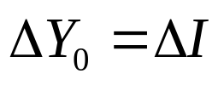
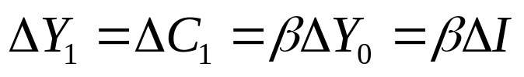
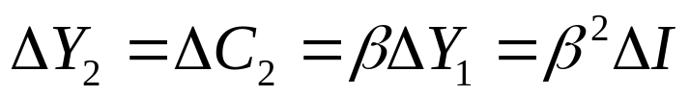
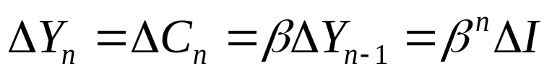
乘数效应过程
乘数效应会发生是因为初始的自动支出的增加引致了一系列的实际GDP增加。
记住，生产的增加等值于国民收入增加。
最开始ΔI的自动支出增加导致了等值的GDP增加，即
第一轮引致消费增加：
第二轮引致消费增加：
... ...
第n轮引致消费增加：

Slide 107
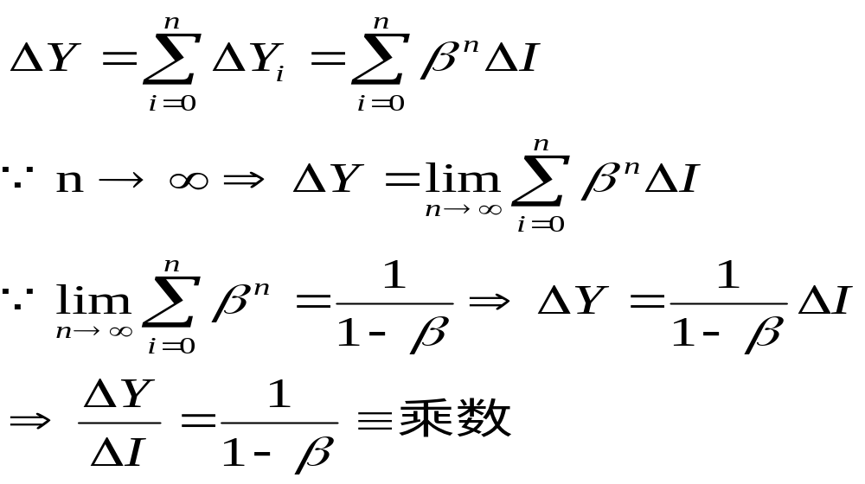
乘数公式推导
我们把加总上面陈述的乘数效应过程，其中引致消费过程将会无限进行下去：

Slide 108
归纳乘数效应
乘数效应在自动支出增加或减少时都会起作用。
有了乘数效应，经济对自动支出变动的敏感程度就要大于没有乘数效应的情况。
边际消费倾向MPC越大，乘数值越大。这种反比关系的成立，是因为MPC越大，乘数过程中每次收入增加之后都会有更多的消费支出。
乘数公式，1/(1-MPC),只是最简单的表述，因为它忽略了真实世界的复杂性，比如GDP增加对出口、通过膨胀和利率的影响。

Slide 109
第六节 影响需求的重要因素：乘数
一、支出乘数
乘数是凯恩斯主义经济学的重要内容。
乘数是影响需求的重要机制。
乘数是凯恩斯主义有效需求理论的有力支撑点之一。

Slide 110
第六节 影响需求的重要因素：乘数
二、投资乘数和乘数原理
这里要以投资乘数说明乘数的原理；还要说明各种需求因素都会借助乘数机制得到扩展或扩大。
投资乘数。
投资乘数是一个倍数，即，均衡国民收入增量是投资增量的倍数。
简言之，投资乘数就是收入变化量与带来这个变化的投资支出变化量的比率。

Slide 111
第六节 影响需求的重要因素：乘数
二、投资乘数和乘数原理
乘数作用的原理：
投资增量在经济中依生产的投入-产出关系，逐级按照边际消费倾向的比例继续增加需求，而每级增加的需求都变为最终产出或收入。各级新增的需求加总得到的总需求增量，将是最初投资增量的若干倍。
在凯恩斯考虑的经济萧条情况下，这个总需求增量也就恰好等于均衡国民收入的增量。

Slide 112
第六节 影响需求的重要因素：乘数
二、投资乘数和乘数原理
投资乘数作用的过程
投资乘数的计算就依据下面的公式：
乘数=1/（1 -边际消费倾向）
或者
k = 1 /（1 - MPC）= 1 / MPS

Slide 113
第六节 影响需求的重要因素：乘数
二、投资乘数和乘数原理
C+I
C+I*
E*
△I
C+I
E
△Y
乘数效应
45°
O
Y
Y*
Y

Slide 114
第六节 影响需求的重要因素：乘数
二、投资乘数和乘数原理
根据两部门经济的决定条件（假定有关函数是线性的）：
Y=C+I C= α+ βy
均衡国民收入决定的条件就是：
y = （α+ i ）/ （1 - β）
推导出的投资乘数就是：
k = １/ (1 - β)

Slide 115
第六节 影响需求的重要因素：乘数
三、其他乘数
这主要涉及三部门和四部门经济中的其他乘数，主要是:
（一）政府支出乘数
政府支出乘数的含义
政府支出乘数的推导
k_{G} = ΔΥ / ΔG = 1 /（1 – β）

Slide 116
第六节 影响需求的重要因素：乘数
三、其他乘数
（二）税收乘数
税收乘数的含义
税收乘数的推导
kT = ΔΥ / ΔΤ = – β /（1– β）

Slide 117
第六节 影响需求的重要因素：乘数
三、其他乘数
（三）政府转移支付乘数
政府转移支付乘数的含义
政府转移支付乘数的推导
ktr = ΔΥ / ΔΤtr = β /（1 – β）

Slide 118
第六节 影响需求的重要因素：乘数
三、其他乘数
（四）平衡预算乘数
平衡预算乘数的含义
平衡预算乘数的推导
kb = ΔΥ / ΔΤ = ΔΥ / ΔG = 1

Slide 119
第六节 影响需求的重要因素：乘数
三、其他乘数
（五）对外贸易乘数
对外贸易乘数的含义
对外贸易乘数的推导
如果消费函数是线性的，I*，G*，T*tr， X*都是外生变量，X为净出口，对外贸易乘数则是：
k_{X} = ΔΥ /Δ Χ =（α + I* + G* – βΤ + βΤ*tr+ Χ*–M ）/ [1 – β(1 – t ) + γ]

Slide 120
第十章 短期经济波动模型：
产品市场的均衡
第七节 本章评析
  对均衡国民收入决定原理的评价
  对消费需求决定理论的评价
  对投资需求决定理论的评价
  对乘数机制理论的评价

Slide 121
第七节 本章评析
一、对均衡国民收入决定原理的评析
古典经济学和新古典经济学侧重供给
凯恩斯主义侧重需求
二者在特定情况下有一定道理，就一般原理看，都有所偏颇。
均衡国民收入决定不仅取决于总供求，也必须同时兼顾供求的结构基本相适应。

Slide 122
第七节 本章评析
一、对均衡国民收入决定原理的评析
均衡国民收入的结果表明，宏观经济的均衡状态一旦实现，就意味着有两个实质上等价的、事后的恒等式：
总供给等于总需求，总储蓄等于总投资。
而事前如果想达到宏观经济的均衡，也要满足这两个条件。

Slide 123
第七节 本章评析
一、对均衡国民收入决定原理的评析
凯恩斯主义对于均衡国民收入决定因素的看法，与古典经济学和新古典经济学的看法一样，都有片面性，只不过前者偏重短期和需求，后者偏重长期和供给。
至于均衡国民收入所要求的价值和实物两方面的同时均衡问题，他们都未涉及。只有马克思在《资本论》中深刻地阐明了这一原理。

Slide 124
第七节 本章评析
一、对均衡国民收入决定原理的评析
在凯恩斯的理论中，总供给总可以满足任意的总需求，总需求达到什么水平，均衡国民收入自然就会达到相同的水平。
这就是说，在解决总需求的情况下，事前的均衡条件可以自动达到，并且总是会与事后的均衡条件相一致。
除非在特定的条件下，这种看法显然是片面的和错误的。

Slide 125
第七节 本章评析
二、对消费需求决定理论的评析
消费函数和消费倾向是凯恩斯经济学的三大心理规律之一。
西方经济学教科书中往往以严格的数学上连续函数的形式来描述现实经济生活中通常并不严格连续出现的情况。

Slide 126
第七节 本章评析
二、对消费需求决定理论的评析
我们实际上只可以概略地肯定这种情况，而不能严格遵循它。对于平均消费倾向和边际消费倾向来说，都是如此。
对于边际消费倾向递减和平均消费倾向递减的问题，也只能大概如此，不能严格成立。
我们实际上只可以概略地肯定这种情况，而不能严格遵循它。对于平均消费倾向和边际消费倾向来说，都是如此。

Slide 127
第七节 本章评析
二、对消费需求决定理论的评析
西方经济学侧重对个人消费需求的分析。
很少或基本回避对阶级、阶层的收入状况、需求结构等方面的分析。
只笼统地谈总需求，显然具有很大的局限性，甚至是错误。

Slide 128
第七节 本章评析
二、对消费需求决定理论的评析
综合起来，西方经济学的消费需求决定理论至少有以下一些问题，值得注意：
1.以对消费需求的代表性微观个体分析代替宏观分析。
2.只谈整体消费需求，而不谈社会阶级、阶层的经济地位状况造成的收入差距导致的总消费需求不足问题。
3.现有的对消费需求的宏观分析过于简单，事实上不存在一个统一的消费倾向。
这也就是所谓的凯恩斯主义经济学缺乏微观基础的问题。

Slide 129
第七节 本章评析
二、对消费需求决定理论的评析
4.宏观经济学中总消费需求方面需要解决：
宏观消费需求的数据是否由微观数据加总而来？
微观数据如何加总为宏观数据？
仅有价值总量是否可以包含各种具体的需求？
是否社会供给总能满足任意数量和结构的消费需求？
5.凯恩斯主义理论强调收入对于消费需求的重要作用有一定道理，但是，收入与消费需求之间的数量和比例关系（消费倾向）却不那么确定，而且对于其他因素对消费需求的作用也有所忽略。尽管后来一些理论对之有所补充，但一些基本缺陷仍然未能得到解决。

Slide 130
第七节 本章评析
二、对消费需求决定理论的评析
6.凯恩斯过于强调心理因素对消费需求的作用。
实际上，尽管从微观上讲，消费倾向是存在的，但千差万别的微观消费倾向如何加总为宏观上统一的消费倾向却是个问题。
7.储蓄倾向对于消费倾向的影响也是客观存在的，但凯恩斯主义的分析也没有谈到其作用。

Slide 131
第七节 本章评析
消费需求理论对我们有一定的借鉴意义，但是要注意几个问题：
1.收入分配的层次及差距；
2.宏观上的消费需求结构；
3.消费倾向涉及的心理因素对应着不同时代和时期的消费潮流，这是有变化的。

Slide 132
第七节 本章评析
三、对投资需求决定理论的评估
投资理论和关于政府需求的理论是凯恩斯主义经济学最重要的部分，借助于这些理论来说明投资需求的不稳定和不足是总需求不足的重要原因，而能够解决该问题的唯一出路就是政府的干预，即通过赤字财政来扩大政府支出和投资需求。
凯恩斯认为资本主义市场经济产生萧条和危机的原因是经济活动的不确定性。造成不确定性的原因主要是心理因素。

Slide 133
第七节 本章评析
三、对投资需求决定理论的评估
这就回避了资本主义经济制度的根本性内在矛盾和冲突。
货币和投资的不确定性是凯恩斯最为看重的。
凯恩斯增加投资的问题在于：增加普通商品生产的投资会加剧已有凯的生产过剩状况，增加公共投资又会受到盈利水平和公共设施充裕程度的限制（除非在公共设施比较缺乏或不足的国家）。
此外，政府支出和投资的增加如果引起了利率的上升，反而会减少社会的投资，抵消总需求的实际增加量。

Slide 134
第七节 本章评析
三、对投资需求决定理论的评估
从增加总需求的角度看，凯恩斯认为在经济萧条时期增加投资是最有效的办法。
但问题是新增投资：
1.是否能够解决总供求量均衡问题？
2.能否解决总供求实物结构均衡问题？
3.谁来投资问题？投资方向问题？
4.项目限制问题？
5.融资问题？

Slide 135
第七节 本章评析
三、对投资需求决定理论的评估
利率是影响投资的重要因素，但不是唯一的重要因素。
在国外宏观经济学的教材中几乎都是将投资的预期收益率作为既定，接下来，就只讨论投资和利率的关系。似乎只要利率下降，就一定会导致投资增加。
这显然是比较片面的观点。

Slide 136
第七节 本章评析
四、对乘数机制理论的评析
许多国家的实践都证明，乘数的作用在实际上并不像想象的那么大，只是比新增投资本身大一点点而已。
其中的关键是，新增投资能够在多大程度上带动多层次其他投资的增加。
新增投资首先带动的是存货的消耗，而不是新增投资。

Slide 137
第七节 本章评析
四、对乘数机制理论的评析
经济中生产链条上各个层次存货水平的高低，一个约束因素。
凯恩斯的乘数原理实际上只是假设了新增投资面对各层次生产者既无产品存货也无产品需求的情况。
现实中，经济衰退时，存货大量增加，需求远远不足。新增投资必须足以消耗掉存货之后，还能有大量需求，才能发挥乘数的应有效应。

Slide 138
第七节 本章评析
四、对乘数机制理论的评析
乘数发挥作用所受的限制条件：
第一，以一定的社会过剩生产能力和资源为条件。
第二，储蓄和投资的决定必须是相互独立的，互相不能影响（即便是间接影响）。
第三，货币供给量要适应投资支出而变化。
第四，乘数发挥作用期间，企业和个人的收入不能用于购买进口物品。
第五，乘数发挥作用期间，政府不能向谁会借款或增加税收。

Slide 139
谢 谢！

